Slide 1
Коррекция звука [Л]

Slide 2
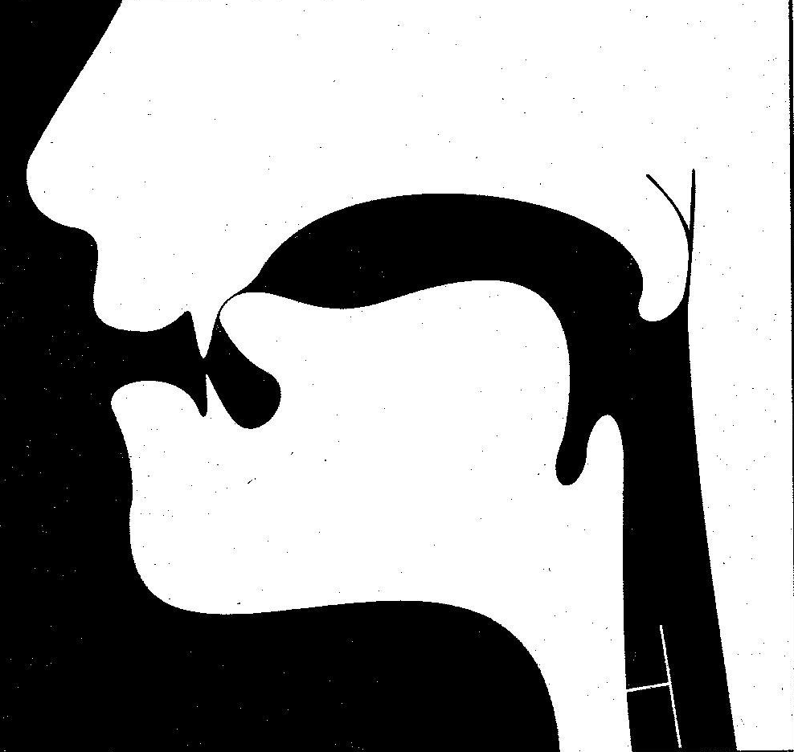
Правильная артикуляция:

Slide 3
Особенности артикуляции.
Кончик языка упирается в верхние зубы или в бугорки за верхними зубами. Средняя часть спинки языка опущена, задняя часть спинки языка поднята, боковые края языка опущены. Форма языка напоминает седло.
Выдыхаемый воздух проходит по бокам языка.
Голосовые связки работают, горло дрожит (есть голос).
Характеристика. Звук [Л] — твердый звонкий согласный.

Slide 4
Нарушения произношения звука [Л]
1. 2.
Виды ламбдацизма (1 – губно - губной [W] или краткий звук [У]; 2 – носовой[НГ]).

Slide 5
Нарушения произношения звука [Л]
3. 4.
Виды ламбдацизма (3 – губно - зубной;
4 – межзубный ламбдацизм).

Slide 6
Работа над звуком [Л]

Slide 7
Работа над звуком [Л]

Slide 8
Работа над звуком [Л]

Slide 9
Работа над звуком [Л]

Slide 10
Артикуляционная гимнастика

Slide 11
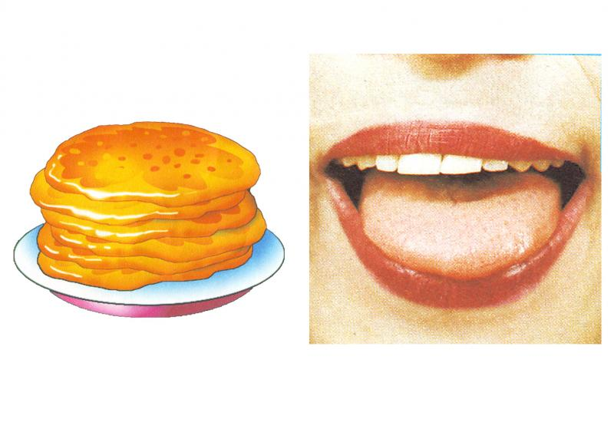
«БЛИНЧИК»
Улыбнуться, открыть рот. Положить широкий язык на нижнюю губу. Удержследить, чтобы нижняя губа не напрягалась и не натягивалась на нижние зубы.ивать в спокойном состоянии на счет до пяти. В этом упражнении важно

Slide 12
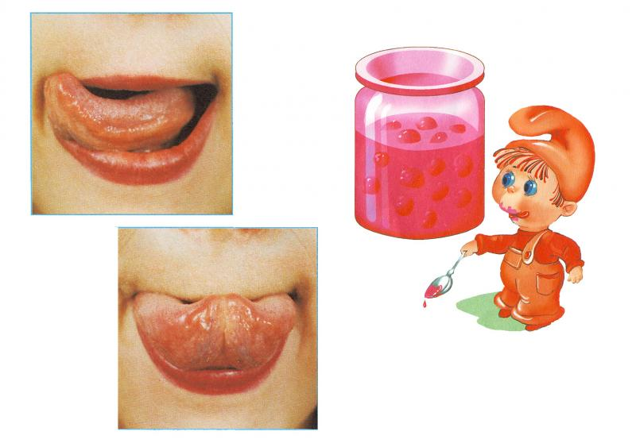
«ВКУСНОЕ ВАРЕНЬЕ»
Улыбнуться, открыть рот. Языком в форме чашечки облизывать верхнюю губу сверху- вниз(можно помазать ее вареньем). Нижняя губа не должна обтягивать зубы (можно оттянуть ее вниз рукой).

Slide 13
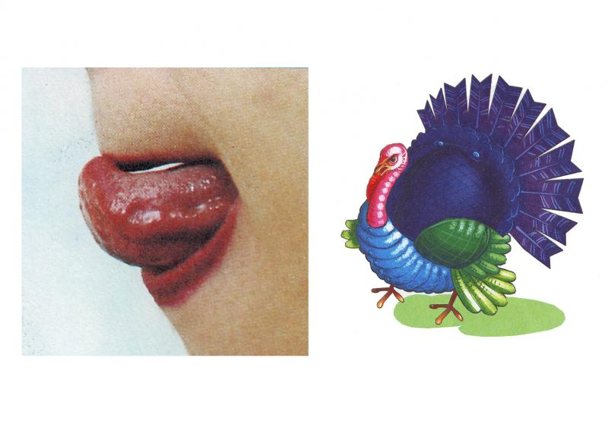
«ИНДЮК»
Приоткрыть рот, положить язык на верхнюю губу и производить движения широким передним краем языка по верхней губе вперед- назад, стараясь не отрывать язык от губы, как бы поглаживая ее. Темп упражнения, постепенно убыстряясь, затем добавить голос, чтобы слышалось «БЛ-БЛ-БЛ». Следите, чтобы язык не сужался, он должен быть широким.

Slide 14
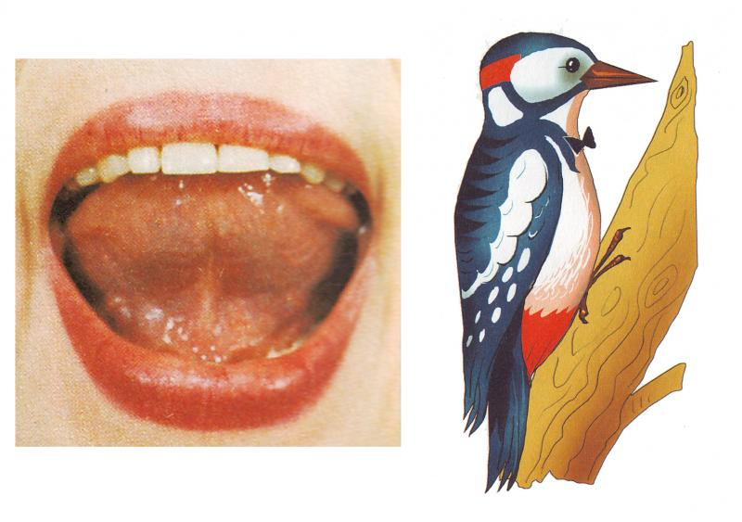
«ДЯТЕЛ»
Рот широко открыт и слегка растянут в улыбке, язычок в форме «чашечки» поднят вверх: боковые края языка прижаты к верхним коренным зубкам, а передний край языка поднят за верхние передние зубы к альвеолам. Ребёнок говорит с придыханием Д-Д-Д или Т-Т-Т. Язык «прыгает на бугорках».

Slide 15
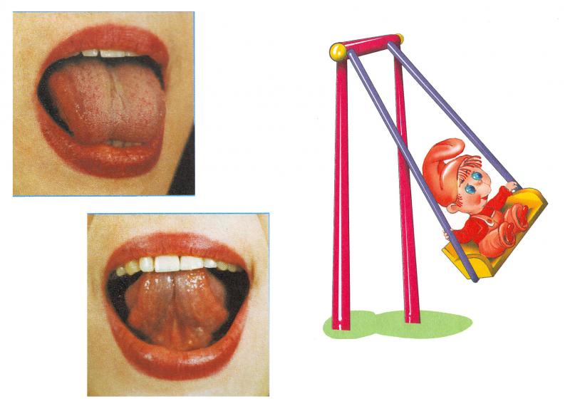
«КАЧЕЛИ»
Улыбнуться, открыть рот. На счет 1-2 поочередно упираться языком то в верхние, то в нижние зубы. Нижняя челюсть при этом неподвижна.

Slide 16
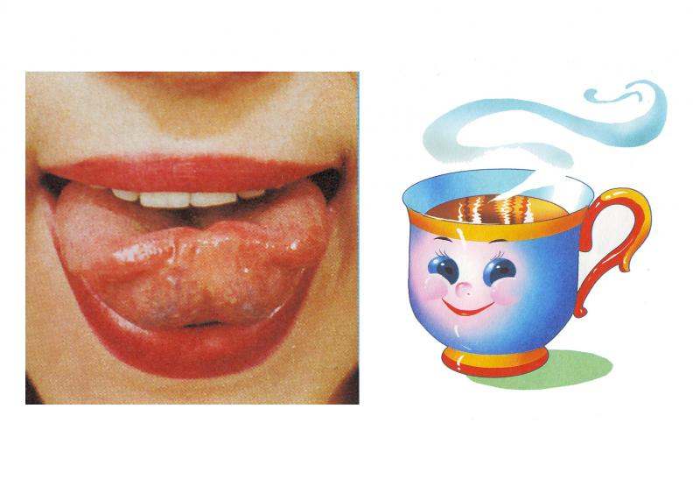
«ЧАШЕЧКА»
Улыбнуться, открыть рот, положить широкий язык на нижнюю губу, боковые края языка загнуть в форме чашечки. Удерживать на счет до пяти. Нижняя губа не должна обтягивать нижние зубы.

Slide 17
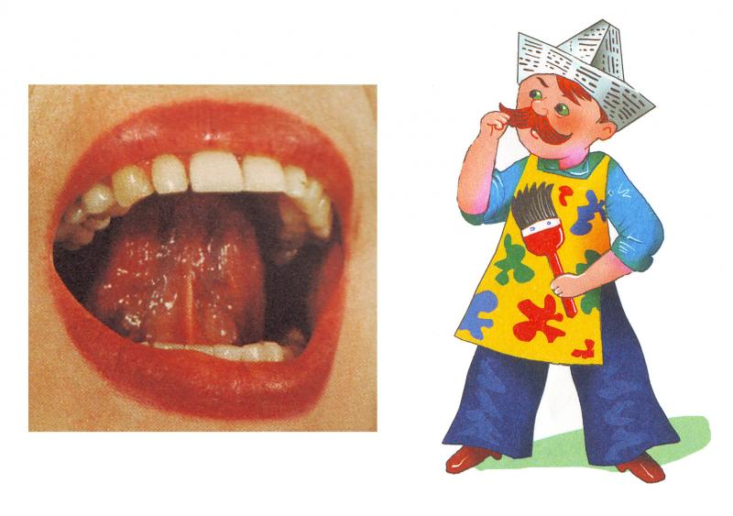
«МАЛЯР»
Улыбнуться, открыть рот. Широким кончиком языка погладить небо от зубов к горлу. Нижняя челюсть не должна двигаться.

Slide 18
Постановка звука [Л]
Применение зонда при механическом способе постановки звука [Л]

Slide 19
Читаем слоги
е
л
а
а
я
ы
ю
о
у

Slide 20
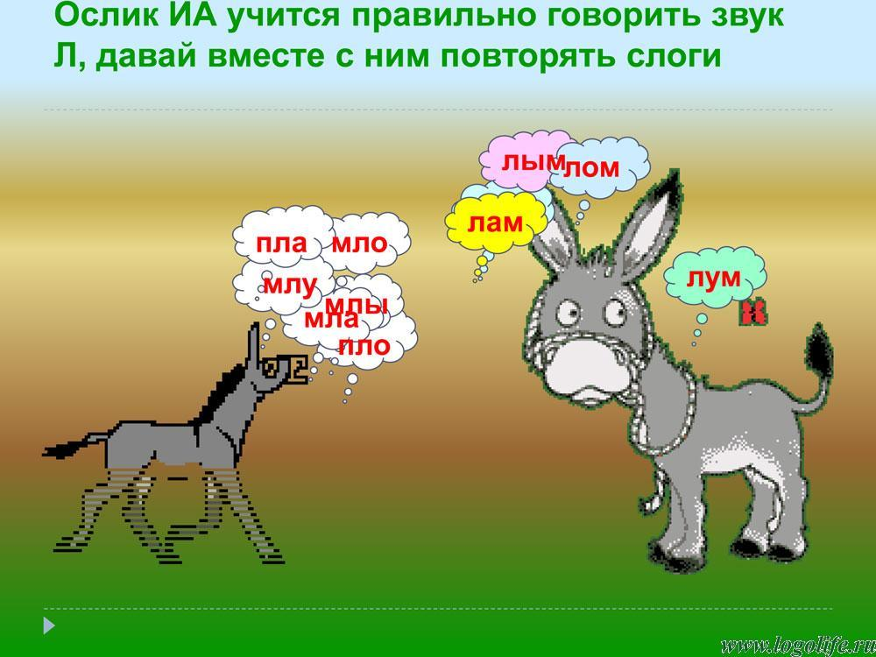

Slide 21
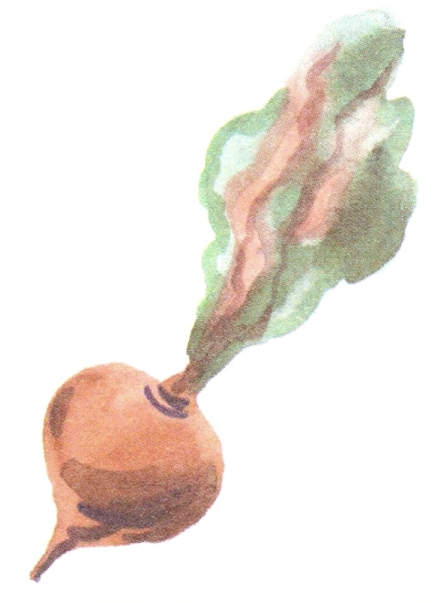
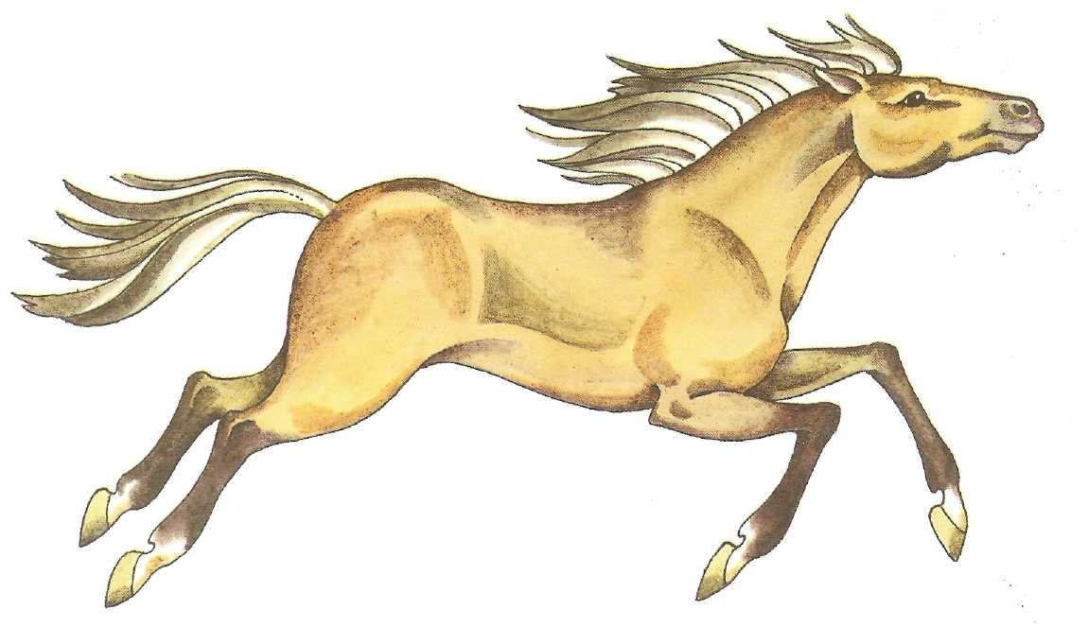
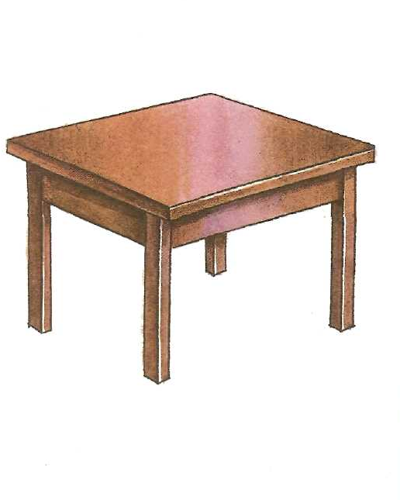

НАЗОВИ СЛОВА

Slide 22
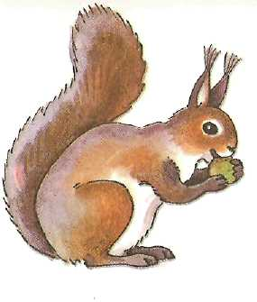
ЧТО ИЗМЕНИЛОСЬ?

Slide 23
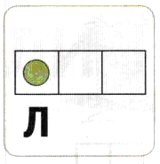
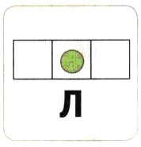
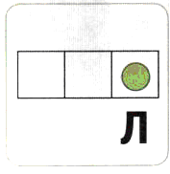
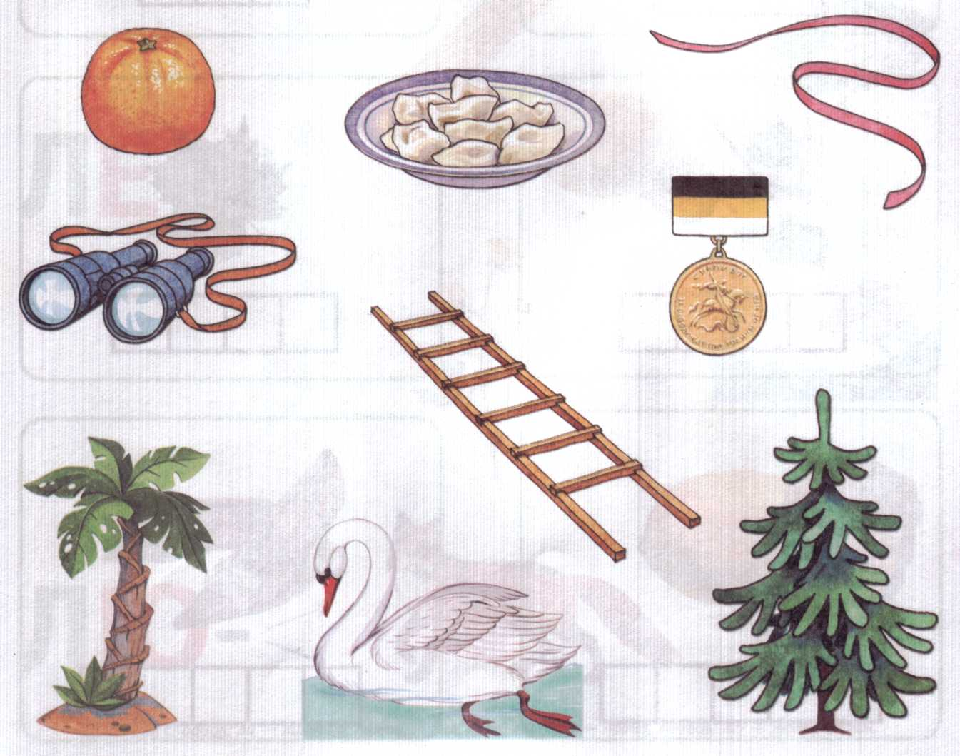

Slide 24
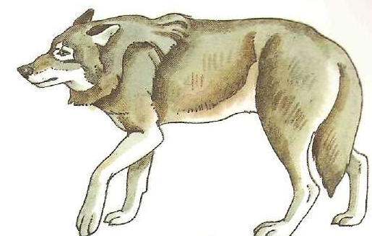
ОТГАДАЙ ЗАГАДКИ
Кто зимой холодной ходит злой, голодный?

Slide 25
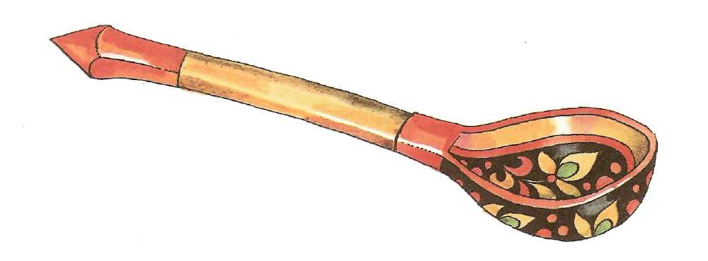
Сама не ем, а всех кормлю.
Notes:
25

Slide 26
Правила игры
Сейчас на слайде будет появляться Лунтик. Он очень любит играть в прятки. Он будет прятаться в разные места, а ты будешь составлять предложения о том, куда он спрятался

Slide 27
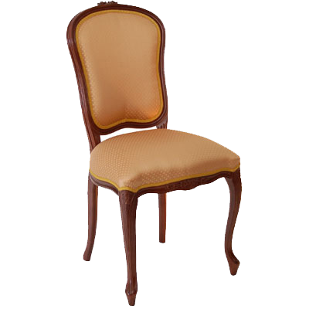
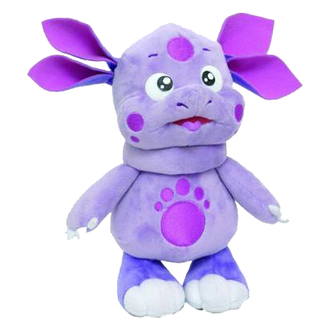
Лунтик спрятался под стул.

Slide 28
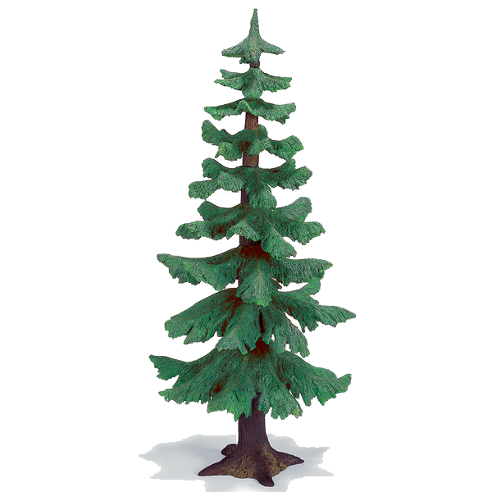
Лунтик спрятался за елку.

Slide 29
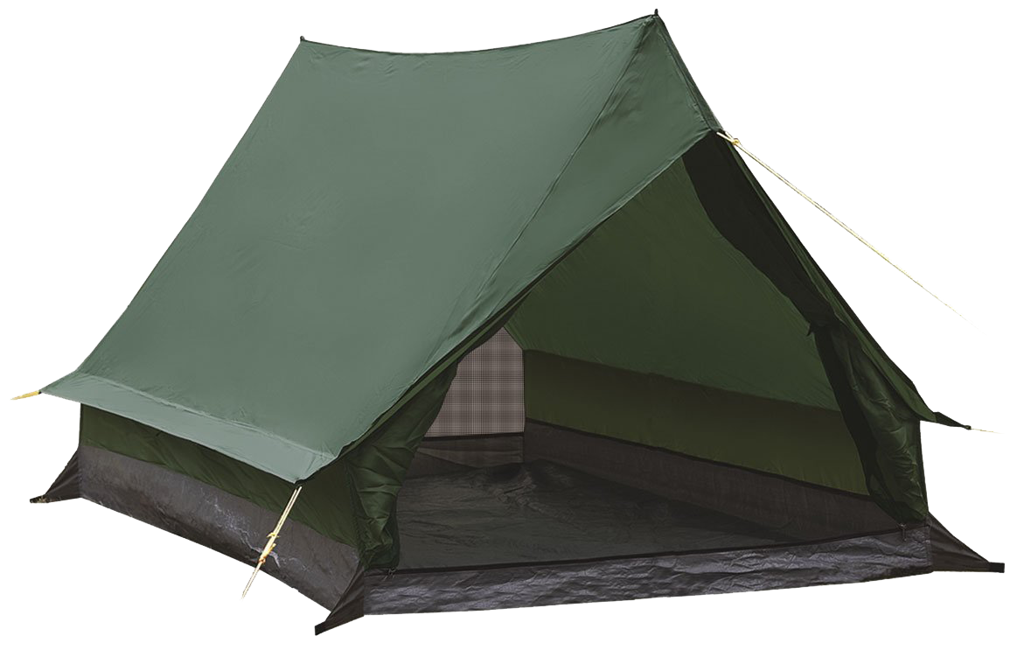
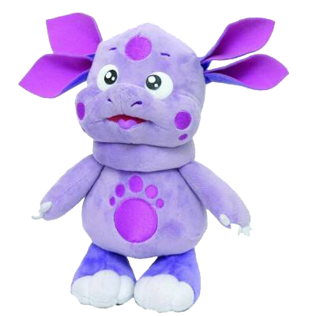
Лунтик спрятался в палатку.

Slide 30
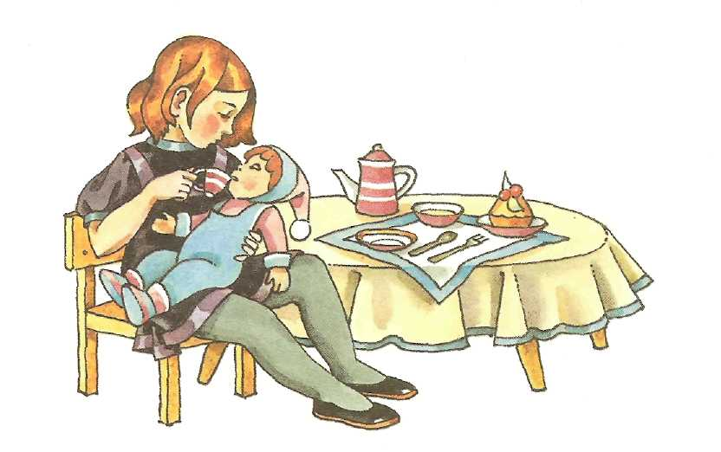
СОСТАВЬ ПРЕДЛОЖЕНИЕ
Notes:
30

Slide 31
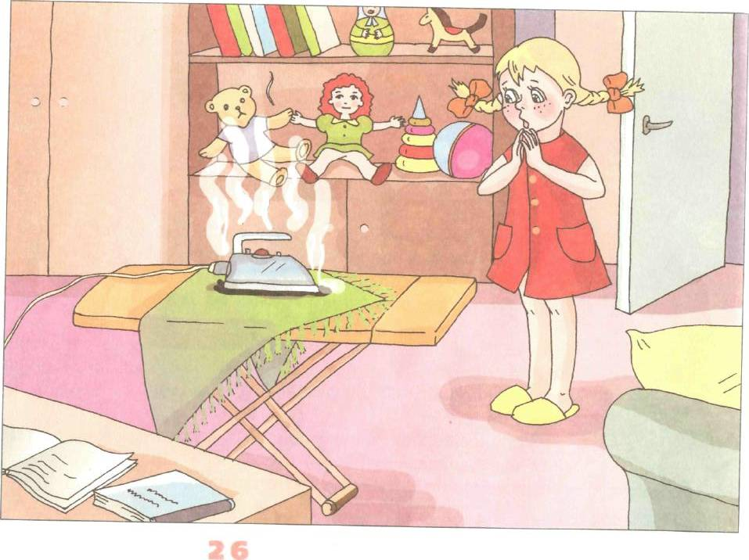
ГОЛУБОЙ ПЛАТОК
Мила купила голубой платок. Он был гладкий, шёлковый, с кистями — загляденье!
Мила захотела надеть платок в школу. Когда Мила достала платок с полки, он оказался мятым. Стала Мила гладить платок. Но тут как назло в кухне зазвонил телефон. Мила выбежала из комнаты, а утюг оставила на платке...
Когда Мила вошла в комнату, она поняла, что голубого платка у нее не стало!

Slide 32
Спасибо за внимание!!!

